Slide 1
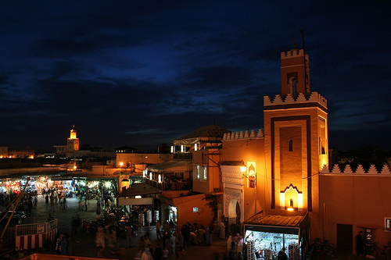
La leyenda del santo Sidi Rahhal

Slide 2
Recogida en la ciudad de Marrakech (Marruecos), en el norte de África, (a 800 Km. de Melilla)…

Slide 3
…en el famoso mercado de la ciudad,

Slide 4
y difundida por un cuentacuentos.

Slide 5
SIDI RAHHAL, UN SANTO HOMBRE, SE DISFRAZÓ DE MENDIGO PARA CONOCER LA FE DE LOS HABITANTES DEL PUEBLO. COMENZÓ A BUSCAR A ALGUIEN QUE LE DIERA TRABAJO COMO PASTOR.

Slide 6
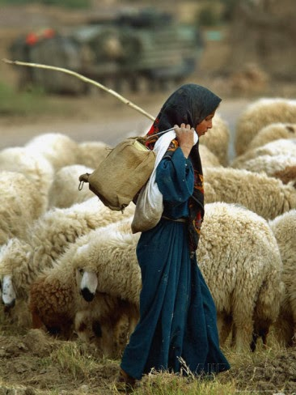
SE ENCONTRÓ CON UNA MUJER QUE TENÍA 200 CORDEROS Y LE PIDIÓ QUE LO CONTRATARA.

Slide 7
EN EL POBLADO, ANTE EL CONSEJO DE ANCIANOS, LLEGARON AL ACUERDO DE QUE SIDDI RAHHAL NO RECIBIRÍA DINERO POR SU TRABAJO, SINO QUE SE QUEDARÍA CON TODOS LOS CORDEROS QUE NACIERAN CON LA CABEZA MANCHADA.

Slide 8
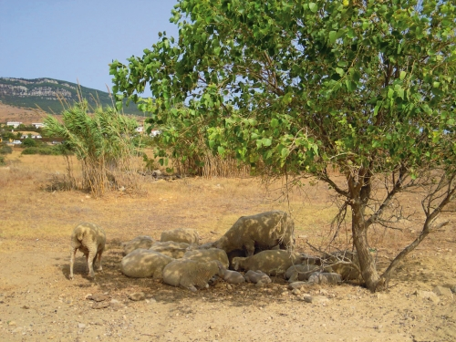
CUENTA LA LEYENDA QUE, DESPUÉS, SIDI RAHHAL SE LLEVÓ EL REBAÑO A LA REGIÓN DE MOGADOR. ALLÍ SOLÍA DEJAR LOS CORDEROS A LA SOMBRA DE UN PISTACHERO.

Slide 9
LA MUJER IBA A VIGILARLO. SIEMPRE SE LO ENCONTRABA REMENDANDO SU CAPA MIENTRAS LOS CORDEROS ESTABAN TUMBADOS SIN PASTAR.

Slide 10
MISTERIOSAMENTE, LOS CORDEROS REGRESABAN SIEMPRE CON EL VIENTRE LLENO.

Slide 11
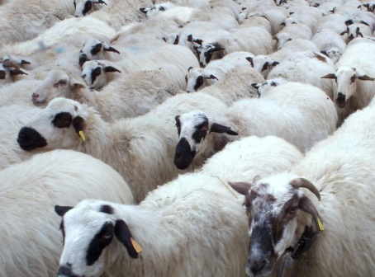
AL AÑO SIGUIENTE, TODOS LOS CORDEROS NACIERON CON LA CABEZA CON MANCHAS. AL VER ESO, LA MUJER SE NIEGA A DARLE LAS CRÍAS DE CORDERO.

Slide 12
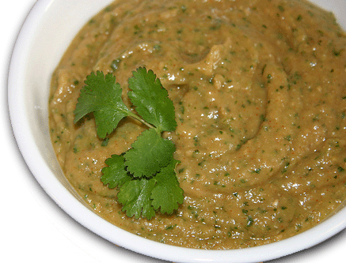
LA MUJER TOMÓ LA DECISIÓN DE ENVENENARLO PARA QUEDARSE CON TODOS LOS CORDEROS.

Slide 13
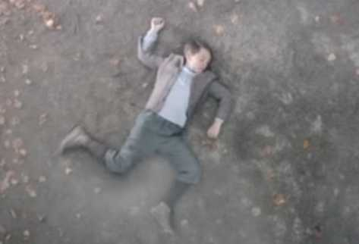
LA MUJER ENVENENÓ LA COMIDA, PERO EL PASTOR NO SE LA COMIÓ PORQUE NO TENÍA HAMBRE. PASÓ POR ALLÍ EL HIJO ÚNICO DE LA MUJER QUIEN, HAMBRIENTO, SE TOMÓ LOS ALIMENTOS ENVENENADOS.

Slide 14
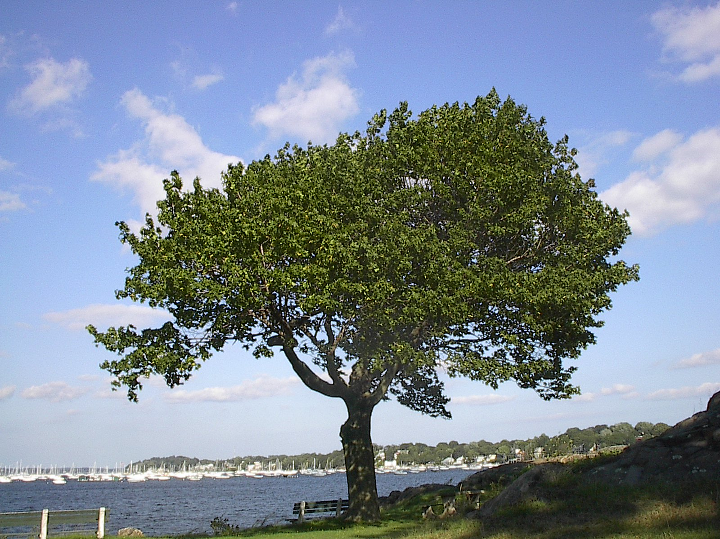
EL PASTOR PARTIÓ A ZEMRAN DONDE MURIÓ. DESDE ENTONCES, A SU TUMBA, QUE ESTÁ AL LADO DE UN ÁRBOL, ACUDEN EN PEREGRINACIÓN MUJERES ESTÉRILES A CUYO TRONCO SE AMARRAN PARA PODER SER FÉRTILES.

Slide 15
Trabajo hecho por los alumnos de Melilla: Ahmed Ahmed Chadleyen y Mohamed El Ouardi Ahmed Arreglos realizados por José Antonio (Melilla, eTwinning 2015)

